Slide 1
ΝΟΣΗΛΕΥΤΙΚΕΣ ΠΑΡΕΜΒΑΣΕΙΣ ΣΕ ΑΣΘΕΝΕΙΣ ΜΕ ΠΡΟΒΛΗΜΑΤΑ ΠΕΠΤΙΚΟΥ ΣΥΣΤΗΜΑΤΟΣ

Slide 2
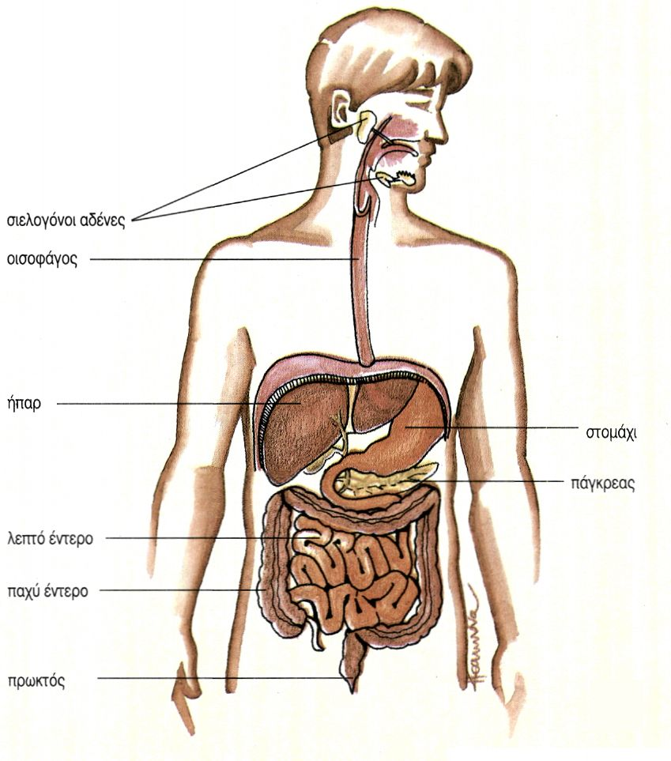
ΠΕΠΤΙΚΟ ΣΥΣΤΗΜΑ

Slide 3
ΛΕΙΤΟΥΡΓΙΑ ΠΕΠΤΙΚΟΥ ΣΥΣΤΗΜΑΤΟΣ
Για να διατηρηθεί η ζωή, να εξασφαλιστούν δηλαδή οι δομές και οι λειτουργίες της, χρειάζεται ενέργεια.
Ο άνθρωπος εξασφαλίζει την απαραίτητη γι' αυτόν ενέργεια με τη διάσπαση (οξείδωση) των θρεπτικών ουσιών που βρίσκονται στις τροφές.
Οι θρεπτικές ουσίες που παρέχουν ενέργεια στον οργανισμό είναι οι υδατάνθρακες και τα λίπη και, σε ειδικές μόνο περιπτώσεις, οι πρωτεΐνες.
Με την ευρύτερη έννοια βέβαια ως θρεπτικές ουσίες χαρακτηρίζονται και άλλες, που, παρά το ότι δεν παρέχουν ενέργεια, είναι απαραίτητες για την πραγματοποίηση διάφορων λειτουργιών του οργανισμού.
Σ' αυτές περιλαμβάνονται το νερό, οι βιταμίνες και τα ανόργανα άλατα - ιόντα.
Οι θρεπτικές ουσίες εισέρχονται στον οργανισμό μέσω του πεπτικού συστήματος, όπου και υφίστανται την απαραίτητη κατεργασία, ώστε να μπορούν να απορροφηθούν.
Η κατεργασία αυτή λέγεται πέψη.
Η απορρόφηση των προϊόντων της πέψης των θρεπτικών ουσιών, του νερού, των βιταμινών και των ανόργανων αλάτων επιτελείται επίσης στο πεπτικό σύστημα.

Slide 4
ΛΕΙΤΟΥΡΓΙΑ ΠΕΠΤΙΚΟΥ ΣΥΣΤΗΜΑΤΟΣ
Το πεπτικό σύστημα είναι το σύνολο των οργάνων που παίζουν ρόλο στην πρόσληψη και την επεξεργασία της τροφής και εν τέλει στην αποβολή των άχρηστων ουσιών από τον οργανισμό.
Ταυτόχρονα συμβάλλει στην απορρόφηση των απαραίτητων θρεπτικών συστατικών για τον οργανισμό.
Στο πεπτικό σύστημα ανήκουν και κάποιοι αδένες. Οι αδένες αυτοί διακρίνονται στους μικρούς αδένες, που βρίσκονται στο τοίχωμα του γαστρεντερικού και στους μεγάλους αδένες, που εκβάλλουν με τον εκφορητικό τους πόρο στον αυλό του. Με το υγρό που παράγουν γίνεται η χημική/ενζυμική πέψη της τροφής .
Οι μεγάλοι αδένες του πεπτικού συστήματος είναι το ήπαρ, η χοληδόχος κύστη, το πάγκρεας και οι μείζονες σιελογόνοι αδένες.

Slide 5
ΑΠΟΤΕΛΕΙΤΑΙ
Στο πεπτικό σύστημα περιλαμβάνονται:
•το στόμα
•ο φάρυγγας
•ο οισοφάγος
•ο στόμαχος
•το λεπτό και
•το παχύ έντερο
και επικουρικά:
•το ήπαρ και τα χοληφόρα
•το πάγκρεας
•οι μείζονες σιελογόνοι αδένες
Στο πεπτικό σύστημα αναφέρεται και ο σπλήνας λόγω κοινής τοπογραφικής εντόπισης, ο οποίος ανήκει στα λεμφοκυττογόνα όργανα.

Slide 6
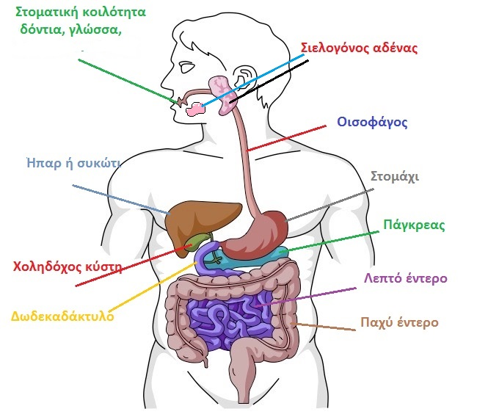
ΟΡΓΑΝΑ ΠΕΠΤΙΚΟΥ ΣΥΣΤΗΜΑΤΟΣ

Slide 7
ΠΑΡΑΚΛΙΝΙΚΟΣ ΕΛΕΓΧΟΣ ΠΕΠΤΙΚΟΥ ΣΥΣΤΗΜΑΤΟΣ
Α. Ενδοσκοπικός έλεγχος
ΝΟΣΗΛΕΥΤΙΚΗ ΦΡΟΝΤΙΔΑ
Οισοφαγοσκόπηση – Γαστροσκόπηση
Πριν την εξέταση
Ενημέρωση ασθενή(είδος εξέτασης, σκοπό, χώρο, διαδικασία)
Νηστεία 8-10 ωρών
Αφαίρεση ξένων οδοντοστοιχιών
Κένωση ουροδόχου κύστης
Χορήγηση ήπιων ηρεμιστικών, κατόπιν Ι.Ο., σε ασθενείς με άγχος
Τοποθέτηση περιφερικής φλεβικής γραμμής
Κατά την εξέταση
Τοποθέτηση ασθενή σε πλάγια αριστερή θέση
Τοπική αναισθησία με ψεκασμό τοπικού αναισθητικού στο στοματοφάρυγγα, με Ι.Ο.
Χορήγηση I.V. Ηρεμιστικών (αν χρειαστεί) με Ι.Ο.
Φροντίδα για αποστολή εργαστηριακών εξετάσεων (βιοψίες, τεστ για ελικοβακτηρίδιο)
Μετά την εξέταση
Αποφυγή λήψης τροφής για 1 ώρα
Αποφυγή καπνίσματος, οδήγησης για 2 ώρες
Παρακολούθηση για επιπλοκές (αιματέμεση, αιματηρή απόχρεμψη λόγω τραυματισμού) και ενημέρωση του γιατρού
Λήψη ζωτικών σημείων
Αφαίρεση φλεβοκαθετήρα

Slide 8
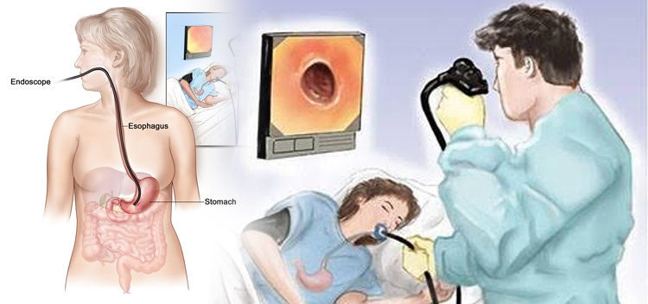
Οισοφαγοσκόπηση – Γαστροσκόπηση

Slide 9
Κολονοσκόπηση-Σιγμοειδοσκόπηση-Ορθοσκόπηση
ΝΟΣΗΛΕΥΤΙΚΗ ΦΡΟΝΤΙΔΑ
Πριν την εξέταση
Ενημέρωση ασθενή(είδος εξέτασης, σκοπό, χώρο, διαδικασία)
Νηστεία 8-10 ωρών
Εκκένωση του πεπτικού σωλήνα, από την προηγούμενη μέρα, είτε με 2 υψηλούς υπολκυσμούς ή με λήψη καθαρτικών
Χορήγηση ήπιων ηρεμιστικών, κατόπιν ι.ο., σε ασθενείς με άγχος
Τοποθέτηση περιφερικής φλεβικής γραμμής
Κατά την εξέταση
Κατάλληλη ένδυση ασθενή
Τοποθέτηση ασθενή σε πλάγια αριστερή θέση
Χορήγηση I.V. Ηρεμιστικών (αν χρειαστεί) με ι.ο.
Φροντίδα για αποστολή εργαστηριακών εξετάσεων (βιοψίες)
Μετά την εξέταση
Συστήνεται ελαφρά δίαιτα μετά την εξέταση
Ξεκούραση
Αποφυγή οδήγησης για 2 ώρες
Παρακολούθηση για επιπλοκές (αιμορραγία λόγω τραυματισμού) και ενημέρωση του γιατρού
Λήψη ζωτικών σημείων
Αφαίρεση φλεβοκαθετήρα

Slide 10
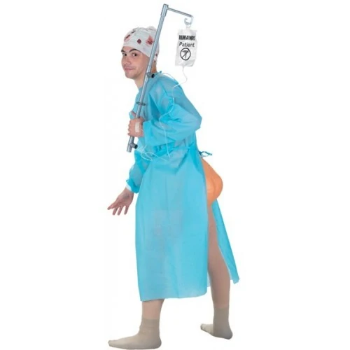
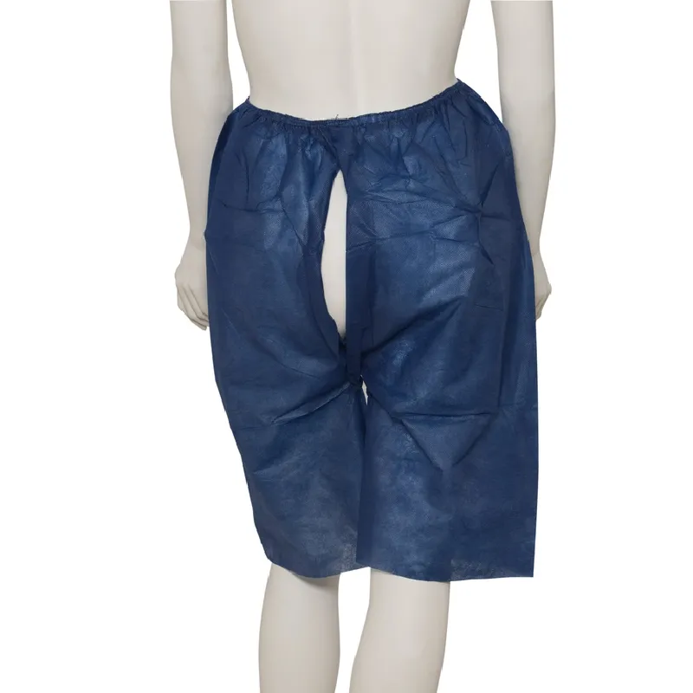
ΕΝΔΥΜΑΣΙΑ ΑΣΘΕΝΗ ΓΙΑ ΚΟΛΟΝΟΣΚΟΠΗΣΗ

Slide 11
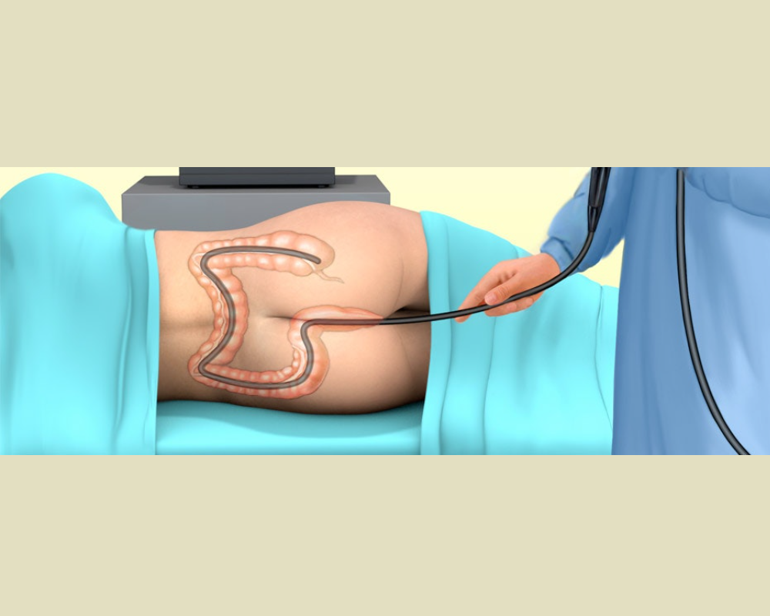
Κολονοσκόπηση-Σιγμοειδοσκόπηση-Ορθοσκόπηση

Slide 12
Β. Εξέταση γαστρικού υγρού
Γίνεται με την εισαγωγή ρινογαστρικού σωλήνα (levin) από τη μύτη στο στομάχι και την αναρρόφηση γαστρικού υγρού από το ελεύθερο άκρο του σωλήνα με σύριγγα που έχει μεγάλο μπεκ.
Νοσηλευτική φροντίδα:
Ο ασθενής παραμένει νηστικός για 8 ώρες πριν
Αν δεν φέρει levin, ακολουθείται η νοσηλευτική φροντίδα τοποθέτησης ρινογαστρικού σωλήνα. Αν όμως φέρει, γίνεται περιποίηση της ρινικής και στοματικής κοιλότητας
Από το ελεύθερο άκρο του σωλήνα γίνεται αναρρόφηση γαστρικού υγρού 60-100 ml, με τη σύριγγα με το μεγάλο μπεκ και συλλέγεται σε ειδικό δοχείο.
Το υγρό αποστέλλεται στο μικροβιολογικό εργαστήριο, με το δοχείο να αναγράφει στο πλάι τα πλήρη στοιχεία του ασθενή .

Slide 13
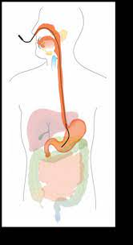
Τοποθέτηση ρινογαστρικού σωλήνα

Slide 14
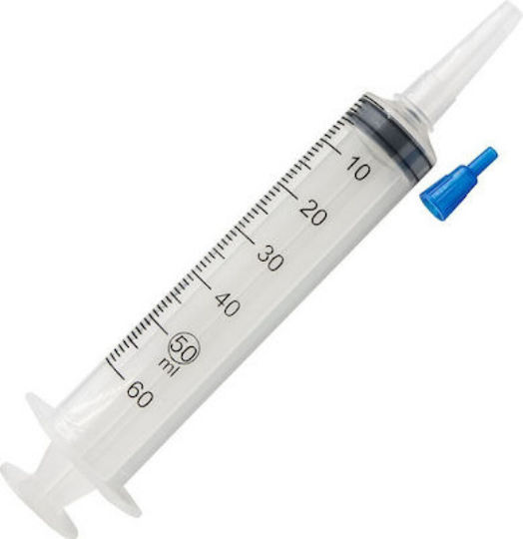
ΣΥΡΙΓΓΑ ΜΕ ΜΕΓΑΛΟ ΜΠΕΚ

Slide 15
Γ. Εξετάσεις κοπράνων
Μακροσκοπική εξέταση
Μικροσκοπική εξέταση
Βακτηριολογική εξέταση (απλή και καλλιέργεια)
Παρασιτολογική εξέταση
Χημική εξέταση για προσδιορισμό ολικού λίπους και αιμοσφαιρίνης (Mayer κοπράνων)

Slide 16
Δ. Ακτινολογικός έλεγχος πεπτικού
Απλή ακτινογραφία κοιλίας
Διάβαση εντέρου (ή βαριούχος υποκλυσμός)
Η ακτινοσκιερή ουσία (βάριο) δίνεται από το ορθό με υποκλυσμό για έλεγχο κυρίως του παχέος εντέρου.
Λαμβάνονται ακτινογραφίες κατά τα στάδια πλήρωσης και κατά τα στάδια κένωσης του εντέρου με βάριο
Απαιτείται πολύ καλό καθαρισμός του πεπτικού σωλήνα από την προηγούμενη μέρα, είτε μα λήψη καθαρτικών είτε με υψηλούς υποκλυσμούς
Υδρική δίαιτα την προηγούμενη μέρα και νήστις το πρωί της εξέτασης
Βαριούχο γεύμα (οισοφαγοσκόπηση)
Ο ασθενής πρέπει να είναι νηστικός από την προηγούμενη μέρα
Ο ασθενής , στο ακτινολογικό εργαστήριο, καταπίνει την ακτινοσκιερή ουσία (βάριο) και λαμβάνονται ακτινογραφίες για τον έλεγχο της φυσιολογικής ή μη πορείας της στον οισοφάγο, το στομάχι και το λεπτό έντερο
Αξονική τομογραφία άνω-κάτω κοιλίας
Ο ασθενής πρέπει να είναι νηστικός τουλάχιστον 2 ώρες πριν τη λήψη ακτινοσκιερής ουσίας (γαστρογραφίνη) από το στόμα.

Slide 17
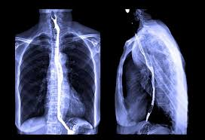
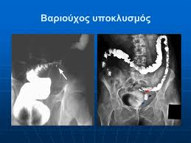
ΒΑΡΙΟΥΧΟ ΓΕΥΜΑ – ΒΑΡΙΟΥΧΟΣ ΥΠΟΚΛΥΣΜΟΣ

Slide 18
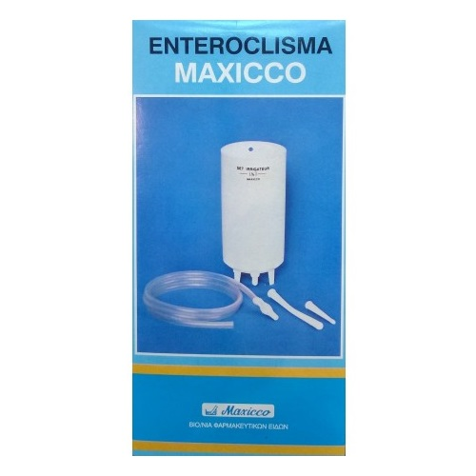
ΣΕΤ ΒΑΡΙΟΥΧΟΥ ΥΠΟΚΛΥΣΜΟΥ

Slide 19
ΔΙΑΤΑΡΑΧΕΣ ΑΠΕΚΚΡΙΤΙΚΗΣ ΛΕΙΤΟΥΡΓΙΑΣ ΕΝΤΕΡΟΥ
Δυσκοιλιότητα: είναι η κατάσταση κατά την οποία οι κενώσεις του εντέρου δεν ακολουθούν μια κανονικότητα στη συχνότητά τους, γίνονται με δυσκολία και σχετίζονται είτε με παθολογικές καταστάσεις, είτε με κακή διατροφή, έλλειψη υγρών, αλλαγή τρόπου ζωής
Κοπρόλιθοι : είναι η συγκέντρωση κοπράνων στο ορθό και ο σχηματισμός τους σε σκληρή μάζα, που αδυνατεί να εξέλθει και εμποδίζει την αποβολή του φυσιολογικού περιεχομένου του εντέρου. Υπάρχει κίνδυνος ειλεού.
Διάρροια : οι κενώσεις είναι υδαρείς, ασχημάτιστες και σε συχνά διαστήματα. Σχετίζονται με ψυχικές αντιδράσεις, κακή διατροφή και παθολογικά αίτια.
Ακράτεια κοπράνων : είναι η αδυναμία των σφικτήρων του πρωκτού να ελέγξουν την αφόδευση
Μετεωρισμός κοιλίας: είναι η συγκέντρωση αερίων στον εντερικό σωλήνα, που δεν μπορούν να απορροφηθούν ή να αποβληθούν. Παράγοντες που μπορεί να προκαλέσουν μετεωρισμό είναι φάρμακα, ερεθιστικές τροφές, δυσκοιλιότητα κ.ά.
Στεατόρροια: είναι η αυξημένη παρουσία λίπους (πάνω από 5gr/24ωρο) στα κόπρανα, τα οποία έχουν αυξημένο όγκο, είναι πολτώδη, εξαιρετικά δύσοσμα, αφρώδη, φαιού (γκρι) χρώματος και επιπλέουν στο νερό.

Slide 20
ΝΟΣΗΛΕΥΤΙΚΗ ΦΡΟΝΤΙΔΑ ΑΣΘΕΝΩΝ ΜΕ ΔΙΑΤΑΡΑΧΕΣ ΤΟΥ ΑΝΩΤΕΡΟΥ ΠΕΠΤΙΚΟΥ ΣΥΣΤΗΜΑΤΟΣ
Στοματίτιδα
Γαστροοισοφαγική Παλινδρόμηση
Γαστρίτιδα
Πεπτικό Έλκος
Καρκίνος Οισοφάγου

Slide 21
ΣΤΟΜΑΤΙΤΙΔΑ
Αφθώδης στοματίτιδα (ιός του έρπητα)
Ελκώδης στοματίτιδα (βακτήρια, λευχαιμία, λοιμώξεις, δηλητηριάσεις από μέταλλα)
Συγχειλίτιδα (έλλειψη βιταμινών Α & Β, σιδήρου
Στοματίτιδα από μονιλίαση (υπερβολική χρήση αντιβιοτικών, που καταστρέφουν τη φυσιολογική χλωρίδα της στοματικής κοιλότητας
Εκτός από τα τοπικά συμπτώματα, συνυπάρχουν και γενικά συμπτώματα, όπως πυρετός, κακουχία, πόνος και δυσοσμία στόματος

Slide 22
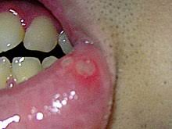
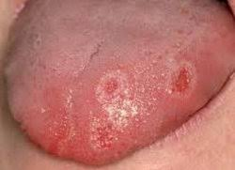
Αφθώδης στοματίτιδα : συμπτώματα
Περιγεγραμμένες φλεγμονώδεις αλλοιώσεις (άφθες) κιτρινόλευκης όψης σε μέγεθος φακής με επίχρισμα, στο βλεννογόνο της στοματικής κοιλότητας

Slide 23
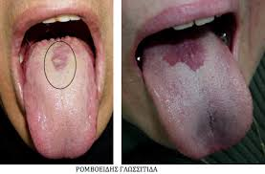
Ελκώδης στοματίτιδα: συμπτώματα
Ελκωτικές φλεγμονώδεις αλλοιώσεις στην περιοχή των ούλων και της γλώσσας

Slide 24
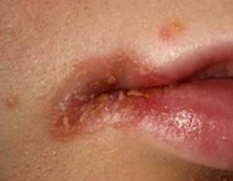
Συγχειλίτιδα : συμπτώματα
Εμφάνιση ραγάδων στις γωνίες των χειλιών, ερυθρότητα

Slide 25
ΝΟΣΗΛΕΥΤΙΚΗ ΦΡΟΝΤΙΔΑ
Περιποίηση, καθαριότητα και αντισηψία της στοματικής κοιλότητας τουλάχιστον δύο φορές ημερησίως, με πλύσεις και χρήση ειδικών διαλυμάτων
Χορήγηση φαρμακευτικής αγωγής, σύμφωνα με τις ιατρικές οδηγίες (αντιπυρετικά, αντιβιοτικά, βιταμίνες)
Γεύματα σε πολτώδη μορφή, σε χλιαρή θερμοκρασία και χωρίς ερεθιστικές ουσίες (καρυκεύματα, λεμόνι)

Slide 26
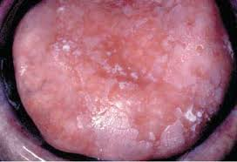
Στοματίτιδα από μονιλίαση: συμπτώματα
Ερυθρότητα του βλεννογόνου της στοματικής κοιλότητας

Slide 27
ΚΑΡΚΙΝΟΣ ΕΝΤΕΡΟΥ
Τα πρωτοπαθή κακοήθη νεοπλάσματα του λεπτού εντέρου είναι σπάνια, ενώ του παχέος εντέρου είναι πολύ συχνά και κατέχουν την πρώτη θέση μεταξύ των πιο συχνών καρκίνων του πνεύμονα, του στομάχου και του μαστού.
Έχει ιδιαίτερη σημασία η έγκαιρη διάγνωση και η πρόληψη μεταστάσεων, μέσα από ένα πρόγραμμα παρακολούθησης ανδρών και γυναικών ηλικίας πάνω από 45 ετών.

Slide 28
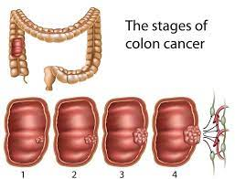
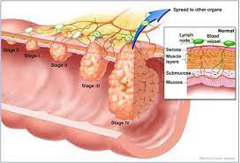
ΣΤΑΔΙΑ ΚΑΡΚΙΝΟΥ

Slide 29
ΠΑΡΑΓΟΝΤΕΣ ΚΙΝΔΥΝΟΥ
Ως παράγοντες κινδύνου θεωρούνται
το θετικό οικογενειακό ιστορικό καρκίνου του παχέος εντέρου,
οι πολύποδες εντέρου,
οι φλεγμονώδεις νόσοι του εντέρου, όπως η ελκώδης κολίτιδα,
η παχυσαρκία,
το κάπνισμα,
η έλλειψη φυσικής άσκησης,
η διατροφή και
η ηλικία

Slide 30
ΚΛΙΝΙΚΗ ΕΙΚΟΝΑ
•Αλλαγή των συνηθειών του εντέρου - διάρροια και δυσκοιλιότητα.
•Πόνος - κολικοειδής και διάχυτος.
•Αδυναμία και δύσπνοια λόγω αναιμίας.
•Απώλεια βάρους και απουσία όρεξης.
•Πρόσμιξη αίματος και βλέννας στα κόπρανα, με αίσθημα ατελούς κένωσης.
•Ωχρότητα.
•Κοιλιακή μάζα.
•Μάζα στο ορθό, αίμα και βλέννα στο δάκτυλο, κατά τη δακτυλική εξέταση.

Slide 31
ΔΙΑΓΝΩΣΗ
Η διάγνωση της νόσου γίνεται κυρίως με την κολονοσκόπηση ή με αξονική ή μαγνητική τομογραφία παχέος εντέρου.
Για την επιβεβαίωση της διάγνωσης απαιτείται βέβαια και θετική βιοψία ιστού.
Για τη σταδιοποίηση της νόσου απαιτείται αξονική θώρακα και κοιλίας, για έλεγχο τυχόν μεταστάσεων.

Slide 32
ΚΟΛΟΣΤΟΜΙΑ
Είναι τεχνητό στόμιο σε κάποιο σημείο του εντέρου το οποίον εξωτερικεύεται χειρουργικά δια του κοιλιακού τοιχώματος στο δέρμα. Με τον τρόπο αυτό διακόπτεται η προώθηση του περιεχομένου του εντέρου στον αυλό του εντέρου, το οποίο τελικά αποβάλλεται από το στόμιο.
Αν το τεχνητό στόμιο (στομία) γίνει στο λεπτό έντερο, ονομάζεται ειλεοστομία. Αν γίνει στο παχύ έντερο, ονομάζεται κολοστομία και αντίστοιχα με το τμήμα του παχέος εντέρου: ανιούσα, εγκαρσιοστομία, κατιούσα, κολοστομία.
Σκοπός της κολοστομίας είναι η αποβολή του περιεχομένου του εντέρου.
Ενδείξεις-τύποι: ενδείκνυται σε κολίτιδα, καρκίνο του παχέος εντέρου.
Η κολοστομία όπως και η ειλεοστομία δεν έχουν σφιγκτήρα όπως ο πρωκτός και επομένως η αποβολή των κοπράνων δεν ελέγχεται από τη θέληση του ατόμου. Για τον παραπάνω λόγο επιβάλλεται η συνεχής χρήση ειδικού πλαστικού σάκου και στις δύο περιπτώσεις.
Η κολοστομία μπορεί να είναι προσωρινή ή μόνιμη.
Π .χ σε καρκίνο του ορθού, είναι μόνιμη.
Σε φλεγμονώδεις καταστάσεις του εντέρου μπορεί να γίνει προσωρινή για τη διευκόλυνση της επούλωσης του φλεγμαίνοντος τμήματος του εντέρου και μετά να γίνει σύγκλεισης του στομίου.

Slide 33
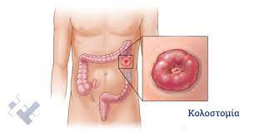
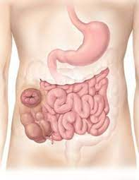
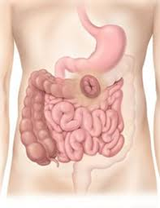
ΚΟΛΟΣΤΟΜΙΑ

Slide 34
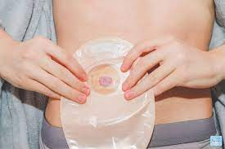
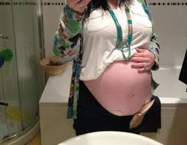
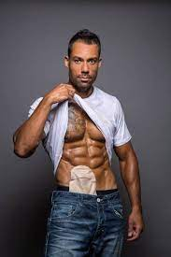
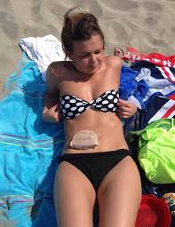
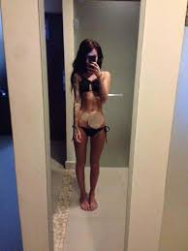

Slide 35
ΝΟΣΗΛΕΥΤΙΚΑ ΠΡΟΒΛΗΜΑΤΑ
-Τραύμα, μόλυνση
Οι αιτίες είναι το εκτεταμένο τραύμα, η παρουσία μικροβίων και παροχετευτικών υγρών, η δυσκολία ελέγχου του τραύματος λόγω θέσεως, ο πόνος και το οίδημα.
Κατά την νοσηλευτική αντιμετώπιση, παρακολουθούμε για πιθανή αιμορραγία, συστήνουμε πλύσεις σύμφωνα με ιατρική οδηγία, παρακολουθούμε χρώμα και την οσμή των υγρών, αλλάζουμε το επιδεσμικό υλικό, τηρούμε άσηπτη τεχνική στις αλλαγές και τέλος εξασφαλίζουμε άνετη θέση στον άρρωστο.
-Κακοσμία
Οι αιτίες είναι η αποβολή περιεχομένου του εντέρου και τα κάκοσμα αέρια από τη λήψη τροφών.
Κατά τη νοσηλευτική αντιμετώπιση, χρησιμοποιούμε πάντοτε τους ειδικούς σάκους κολοστομίας με φίλτρο διαφυγής αερίων.
-Δερματίτιδα γύρω από το στόμιο. Αντιμετωπίζεται με σωστή υγιεινή της περιοχής και ειδικές κρέμες .
-Άγχος, ανησυχία. Αντιμετωπίζεται με σωστή εκπαίδευση, ενημέρωση, ενθάρρυνση και προσωπική ενδυνάμωση του ασθενή.

Slide 36
ΦΡΟΝΤΙΔΑ ΚΟΛΟΣΤΟΜΙΑΣ
-Ενημερώνουμε τον άρρωστο για τη νοσηλεία που πρόκειται να του γίνει και ζητάμε τη συνεργασία του.
-Τοποθετούμε παραβάν, αν δεν υπάρχουν κουρτίνες στο κρεβάτι του αρρώστου, για εξασφάλιση μοναχικότητας.
-Δίνουμε στον άρρωστο κατάλληλη και αναπαυτική θέση, ύπτια με μικρή κλίση προς το πλάγιο της κολοστομίας.
-Αναδιπλώνουμε τα κλινοσκεπάσματα.
-Τοποθετούμε ένα αδιάβροχο κοντά στην κολοστομία ανάλογα με τη θέση του αρρώστου.
-Ανοίγουμε τη χαρτοσακούλα στο κάτω μέρος του κρεβατιού για τη συλλογή των αχρήστων.
-Φοράμε τα γάντια για προληπτικούς λόγους.
-Χαλαρώνουμε τη ζώνη κολοστομίας αν χρησιμοποιεί ο άρρωστος, αποκολλούμε το σάκο και τον πετάμε.

Slide 37
ΦΡΟΝΤΙΔΑ ΚΟΛΟΣΤΟΜΙΑΣ
-Τοποθετούμε το νεφροειδές κάτω από το στόμιο αφού καλύψουμε με χαρτοβάμβακο την πλευρά που έρχεται σε επαφή με το σώμα του αρρώστου για να απορροφήσει τα υγρά.
-Ανοίγουμε το σετ.
-Καθαρίζουμε καλά την περιοχή του στομίου με φυσιολογικό ορό, χρησιμοποιώντας λαβίδα και τολύπιο.
-Σαπουνίζουμε καλά τη γύρω περιοχή του στομίου με χλιαρό νερό και σαπούνι, ξεπλύνουμε και στεγνώνουμε καλά.
-Ετοιμάζουμε το σάκο σύμφωνα με τον τύπο και τις ειδικές οδηγίες.
-Βάζουμε καλά το σάκο και βεβαιωνόμαστε ότι δεν υπάρχει πρόβλημα διαρροής γύρω από το στόμιο.
-Αφήνουμε τον άρρωστο καθαρό και σε αναπαυτική θέση.
-Συγκεντρώνουμε και απομακρύνουμε τα χρησιμοποιηθέντα αντικείμενα.
-Σημειώνουμε στο δελτίο νοσηλείας παρατηρήσεις, όπως αίματος, πύου, δερματίτιδα και στο θερμομετρικό διάγραμμα αν είχε κένωση.

Slide 38
ΔΙΔΑΣΚΑΛΙΑ ΑΣΘΕΝΗ-ΟΙΚΟΓΕΝΕΙΑΣ
Διδάξτε στον άρρωστο ή σε μέλος της οικογένειας τα παρακάτω:
-Τη φροντίδα της κολοστομίας. Δείξτε τον τρόπο φροντίδας, το κατάλληλο υλικό και τον τρόπο χρήσεώς του, όπως τη χρήση του σάκου σύμφωνα με τις ειδικές οδηγίες και ανάλογα με τον τύπο του καθώς και την πλύση της κολοστομίας.
-Την πρόληψη κακοσμίας και τον έλεγχο των αερίων. Συστήστε να αποφεύγει τροφές που προκαλούν κάκοσμα αέρια, όπως κρεμμύδια, ορισμένα λαχανικά, ραδίκια, αγγούρια και φασόλια. Το γιαούρτι, ο χυμός μούρου και το αποβουτυρωμένο γάλα μειώνουν την οσμή των κοπράνων.
-Τη δίαιτα. Ενημερώστε τον άρρωστο ότι πρέπει να αποφεύγει την πολυφαγία, τα μεγάλα γεύματα και να μασάει καλά την τροφή του. Η δίαιτα του να είναι πλήρης σε θρεπτικές ουσίες, ώστε να μην προκαλείτε διάρροια ή δυσκοιλιότητα. Να αποφεύγει τροφές με πολλές ίνες, σπόρους, καλαμπόκι, σέλινο, ξηρούς καρπούς, λαχανοσαλάτες σταφίδες, αποξηραμένα φρούτα και φαγητά.
-Ενδυμασία – σπορ. Εξηγήστε στον άρρωστο ότι με το σάκο και την ζώνη που θα φορά δεν προκύπτει κανένα πρόβλημα ούτε και στα σπορ

Slide 39
ΕΙΛΕΟΣ
Η αναστολή της προώθησης του εντερικού περιεχομένου ονομάζεται ειλεός. Διακρίνεται σε αποφρακτικό και παραλυτικό ειλεό.
  Αποφρακτικός ειλεός: δημιουργείται λόγω απόφραξης, στένωσης ή περίσφιξης του αυλού του εντέρου.
Τα αίτια χωρίζονται σε:
Ενδοαυλικά: πολύποδες, ξένα σώματα, νεοπλάσματα, χολόλιθοι, κοπρόσταση, παράσιτα, φυτοπίλημα.
Τοιχωματικά: νόσος Crohn, συγγενείς ανωμαλίες, νεοπλάσματα.
Εξωαυλικά: περιεσφιγμένη κήλη, συστροφή εντέρου, συμφύσεις, ενδοκοιλιακοί όγκοι.
Κλινική εικόνα:
  Έντονος, συνεχής κοιλιακός πόνος, έλλειψη κενώσεων και αποβολής αερίων, έμετοι αρχικά τροφώδεις ή χολώδεις και στη συνέχεια δύσοσμοι με κοπρανώδη οσμή.
  Πυρετός, ταχυκαρδία, πτώση ΑΠ, έντονος μετεωρισμός της κοιλιάς, ξηρή γλώσσα, βορβορυγμοί.
Η θεραπεία είναι χειρουργική.

Slide 40
  Παραλυτικός ειλεός: δημιουργείται λόγω μείωσης ή εξαφάνισης της κινητικότητας του εντέρου.
  Τα κυριότερα αίτια είναι:
Νευρογενή: κολικός, τραύμα.
Χημικά: περιτονίτιδα.
Μεταβολικά: ηλεκτροδιαλυτικές διαταραχές.
Μετεγχειρητικά: αναισθησία.
Φλεγμονές: ενδοκοιλιακές, οπισθοπεριτοναϊκές.
Κλινική εικόνα:
Είναι παρόμοια με του αποφρακτικού ειλεού, αλλά λείπει πόνος και η γενική κατάσταση του ασθενούς είναι, επίσης, βαριά. Στην ακτινογραφία κοιλίας, αποκαλύπτεται η παρουσία αερίων στο έντερο και υδραερικά επίπεδα.
Η θεραπεία είναι συντηρητική και επί αποτυχίας χειρουργική.

Slide 41
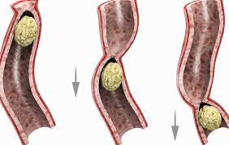
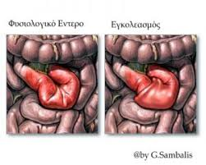

Slide 42
ΝΟΣΗΛΕΥΤΙΚΗ ΦΡΟΝΤΙΔΑ
Λήψη και καταγραφή ζωτικών σημείων με ακρίβεια.
Παρακολούθηση και προσδιορισμός του χαρακτήρα του πόνου. Είναι καλό ν’ αποφεύγονται τα αναλγητικά, επειδή καλύπτουν τον πόνο.
Προετοιμασία υλικών για τοποθέτηση ρινογαστρικού σωλήνα. Διακοπή σίτισης από το στόμα.
Παρακολούθηση της ενδοφλέβιας χορήγησης υγρών και ηλεκτρολυτών και εφαρμογή των ιατρικών οδηγιών ως προς τη λήψη φαρμακευτικής αγωγής.
Περιποίηση της στοματικής κοιλότητας και διατήρηση της σωματικής καθαριότητας του αρρώστου.
Στον παραλυτικό ειλεό, αν υπάρχει οδηγία για εκτέλεση υποκλυσμών, πρέπει να παρακολουθείται με προσοχή η ποσότητα του υγρού του υποκλυσμού που αποβάλλεται, γιατί λόγω αφυδάτωσης είναι δυνατό ν’ απορροφηθεί από το έντερο μέρος του υγρού που εισάγεται.
Αν ο άρρωστος οδηγηθεί στο χειρουργείο, ακολουθείται η συνηθισμένη προεγχειρητική και μετεγχειρητική φροντίδα.

Slide 43
ΧΟΛΟΛΙΘΙΑΣΗ
Χολολιθίαση είναι η παρουσία λίθων στον αυλό της χοληδόχου κύστης ή των εξωηπατικών χοληφόρων.
Πρόκειται για συχνή πάθηση, αφού πάσχει το 10% του πληθυσμού, αν και αυτό ποικίλλει από χώρα σε χώρα (π.χ. Χιλή 30%, Ελλάδα 5-6%).

Slide 44
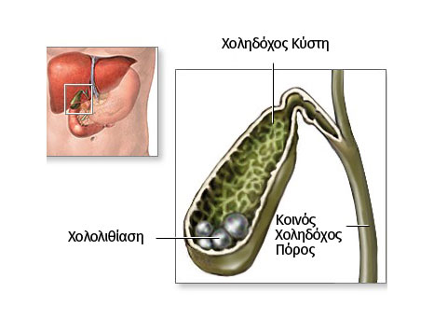
ΧΟΛΟΛΙΘΙΑΣΗ

Slide 45
ΠΡΟΔΙΑΘΕΣΙΚΟΙ ΠΑΡΑΓΟΝΤΕΣ
Σημαντικότεροι προδιαθεσικοί παράγοντες για χολολιθίαση, είναι:
Η φυλή (π.χ. ινδιάνικη φυλή Πίμα)
Το οικογενειακό ιστορικό (συγγενείς με χολολιθίαση)
Το γυναικείο φύλο
Η ηλικία
Η παχυσαρκία
Η δίαιτα πλούσια σε θερμίδες, σάκχαρα, λίπη και χοληστερόλη
Η ταχεία απώλεια βάρους (π.χ. μετά από χειρουργίο ή από αυστηρή δίαιτα)
Φάρμακα (Κυρίως αντισυλληπτικά, αντιλιπιδαιμικά, σωματοστατίνες)
Ασθένειες όπως κυστική ίνωση, νόσος του Crohn, ενδοκρινείς όγκοι παγκρέατος, κακώσεις σπονδυλικής στήλης
Μεταβολικά νοσήματα (π.χ. υπερλιπιδαιμίες, σακχαρώδης διαβήτης )
Η επίδραση του γυναικείου φύλου και των αντισυλληπτικών εξηγείται από τη δράση των οιστρογόνων, τα οποία αυξάνουν τον κορεσμό της χολής σε χοληστερόλη και μειώνουν την κινητικότητα της χοληδόχου κύστης.

Slide 46
ΣΥΜΠΤΩΜΑΤΑ
Υπολογίζεται ότι το 15% του γενικού πληθυσμού έχει χολολιθίαση. Περίπου 1 στα 4 από τα άτομα με χολολιθίαση θα εμφανίσουν συμπτώματα.
Το συνηθέστερο σύμπτωμα είναι ο κοιλιακός πόνος, γνωστός και ως κολικός χοληφόρων. Ο πόνος οφείλεται σε απόφραξη της χοληδόχου κύστης από χολόλιθους που προκαλεί συσπάσεις της κύστης. Ο όρος κολικός (πόνος κατά κύματα) έχει επικρατήσει με την έννοια ότι ο πόνος είναι περιοδικός και περνάει όταν λυθεί η απόφραξη.
Είναι αισθητός στο άνω μέρος της κοιλιάς ή κάτω από τις κατώτερες πλευρές δεξιά. Τυπικά αντανακλά στην δεξιά ωμοπλάτη και εισβάλει μετά από γεύματα, κυρίως λιπαρά.
Η ένταση του ποικίλει από δυσπεπτικά ενοχλήματα έως έντονος πόνος
Διαρκεί μεταξύ λεπτών και αρκετών ωρών
Μπορεί να συνοδεύεται από ναυτία και έμετο.

Slide 47
ΕΠΙΠΛΟΚΕΣ
Πιθανές επιπλοκές τις χολολιθίασης αποτελούν:
Χολοκυστίτιδα
Χοληδοχολιθίαση
Χολαγγειίτιδα
Παγκρεατίτιδα
καρκίνο χοληδόχου κύστης
Ύδρωμα ή βλεννοκήλη της χοληδόχου κύστης
Ρήξη χοληδόχου κύστη

Slide 48
ΘΕΡΑΠΕΙΑ
Η ασυμπτωματική χολολιθίαση που ανευρίσκεται τυχαία μπορεί να αντιμετωπισθεί συντηρητικά με μέτρα που ελαττώνουν τον κίνδυνο εμφάνισης συμπτωμάτων και επιπλοκών. Τέτοια μέτρα είναι:
Η δίαιτα χωρίς λιπαρά και πλούσια σε φυτικές ίνες αν είναι εφικτό
Η αποφυγή απότομης μείωσης/αύξησης σωματικού βάρους (yoyo effect)
Η άσκηση
Η αποφυγή υπερβολικής κατανάλωσης καφέ και αλκοόλ
Η χειρουργική θεραπεία σε ασυμπτωματικούς ασθενείς με χολολιθίαση εξετάζεται σε περιπτώσεις που πρόκειται να υποβληθούν σε ανοιχτή επέμβαση για άλλους λόγους ώστε να αποφευχθεί η ανάγκη χολοκυστεκτομής στο μέλλον .

Slide 49
ΘΕΡΑΠΕΙΑ
Η θεραπεία της χολολιθίασης είναι χειρουργική.
Οι χολόλιθοι δεν αποβάλλονται από μόνοι τους.
Η χειρουργική αφαίρεση της χοληδόχου κύστης είναι η πλέον κατάλληλη και ασφαλέστερη θεραπεία της χολοκυστίτιδος. Η χολοκυστεκτομή είναι μία από τις πιο διαδεδομένες χειρουργικές επεμβάσεις. Σήμερα, οι περισσότερες επεμβάσεις χολής γίνονται λαπαροσκοπικά. Ο ασθενής σαφώς έχει ελάχιστο μετεγχειρητικό πόνο και γρηγορότερη ανάρρωση απ’ ότι στην κλασσική χειρουργική. Οι περισσότεροι ασθενείς επιστρέφουν σπίτι μετά από μία ημέρα και στις κανονικές τους δραστηριότητες πολύ γρήγορα.

